Slide 1

Управление процессами каталогизации и использование международных стандартов
Косылбаева М., Байдюсенова Г.,
Офис учета и каталогизации фонда

Slide 2
СОДЕРЖАНИЕ
Процессы учета и обработки библиотечных ресурсов в библиотеке Назарбаев Университета и в библиотеке Университета штата Висконсин
(г .Мэдисон, США)
Основы каталогизации (онлайн курс от ALIA PD)
3. Использование международных стандартов в практике деятельности библиотек
4. Создание авторитетных файлов в библиотеке Назарбаев Университета

Slide 3

ППС
Предметные библиотекари
Процесс учета библиотечных ресурсов в библиотеке Назарбаев Университета и в библиотеке Университета штата Висконсин (г.Мэдисон,США)
Офис комплектования и обеспечения деятельности библиотеки
Офис учета и каталогизации фонда

Slide 4
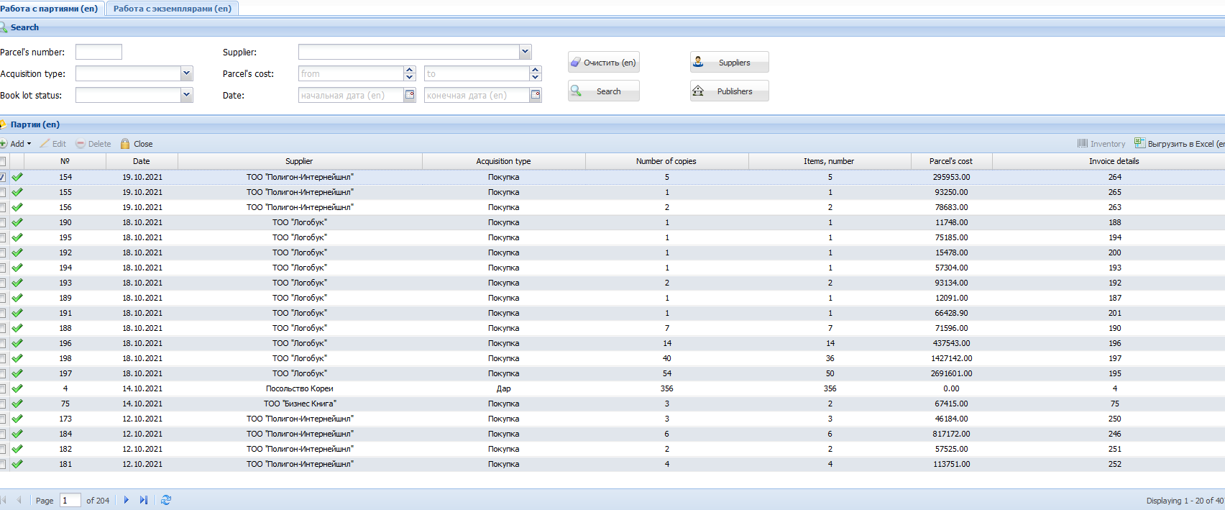

Slide 5
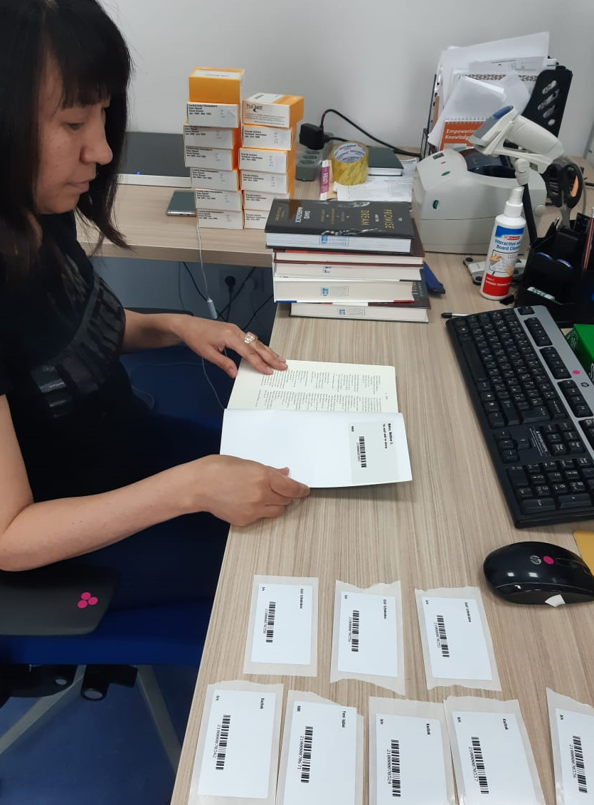
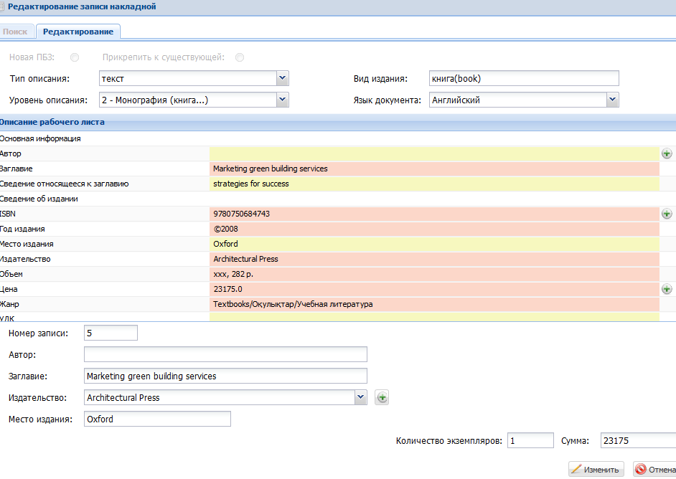

Slide 6
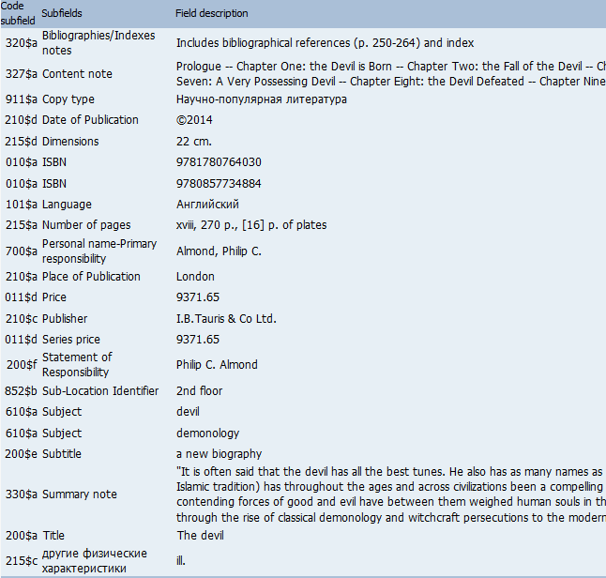
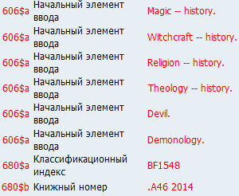

Slide 7
Каталогизация – это совокупность процессов обеспечивающих создание и функционирование библиотечных каталогов. Последние представляют собой совокупность расположенных по определенным правилам библиографических записей, раскрывающих состав и содержание фонда библиотеки.
Оригинальная каталогизация
Заимствованная каталогизация

Slide 8

Процесс учета библиотечных ресурсов в библиотеке Университета штата Висконсин (г.Мэдисон)

Slide 9


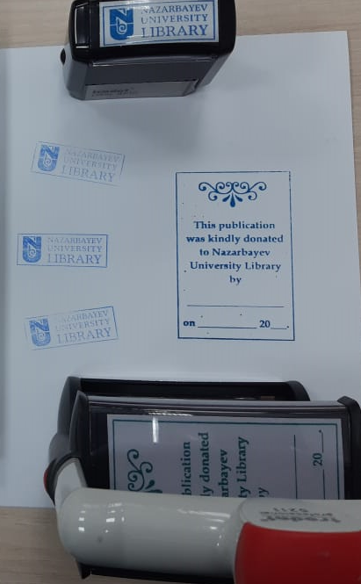



Slide 10

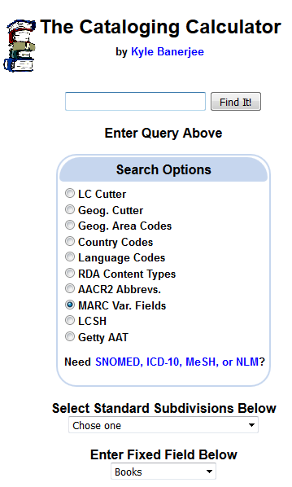
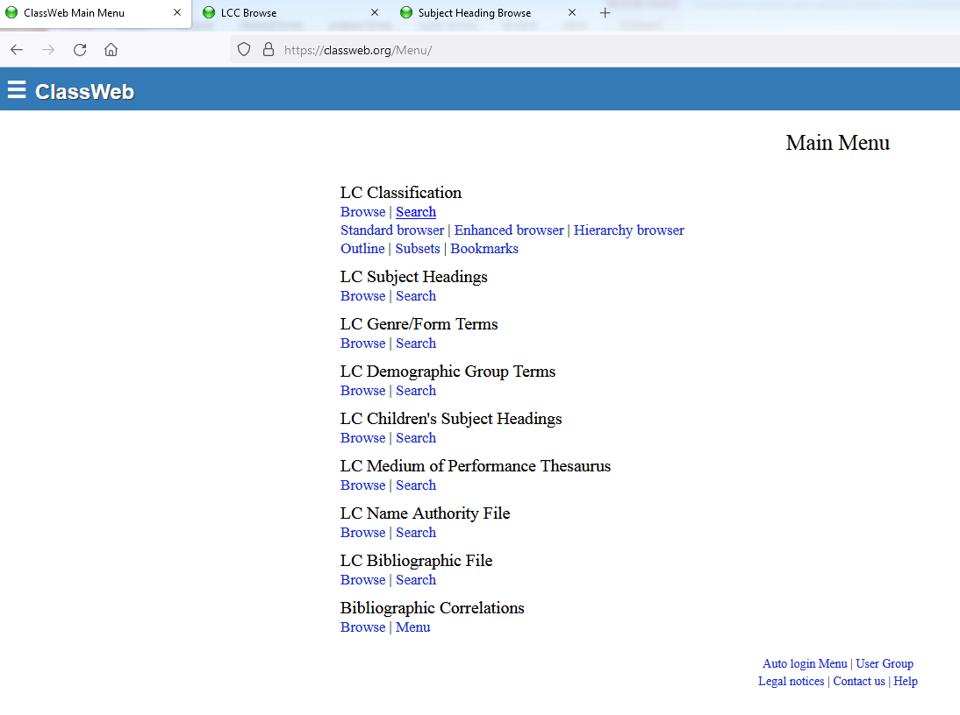


http://calculate.alptown.com/
https://classweb.org

Slide 11
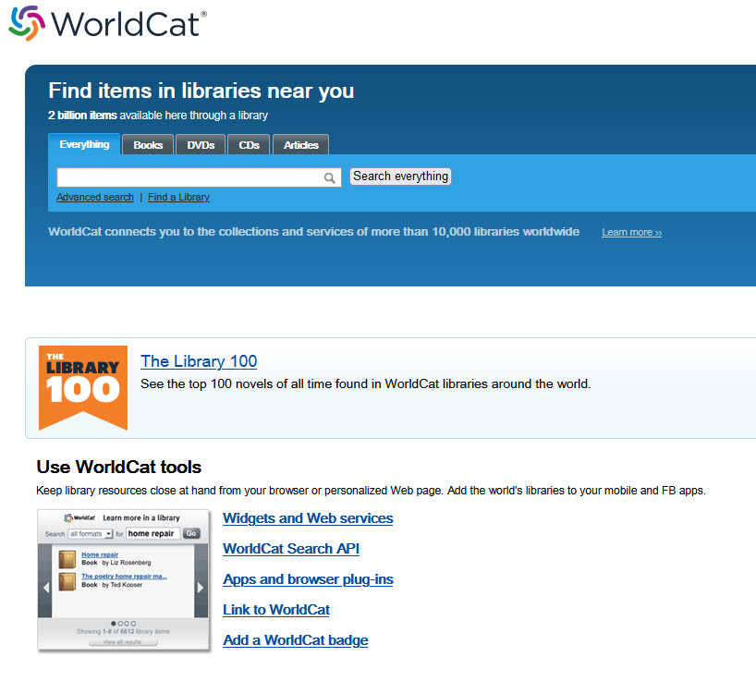


Slide 12
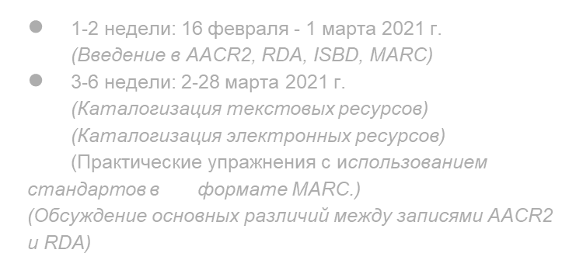
2. Прохождение онлайн курса повышения квалификации на тему «Основы каталогизации» от Австралийской библиотечно-информационной ассоциации
Основная цель этого курса - развить практические навыки каталогизации с использованием рекомендаций RDA (описание и доступ к ресурсам), ISBD (международного стандарта библиографического описания) и библиографического формата MARC.
https://www.alia.org.au/training

Slide 13
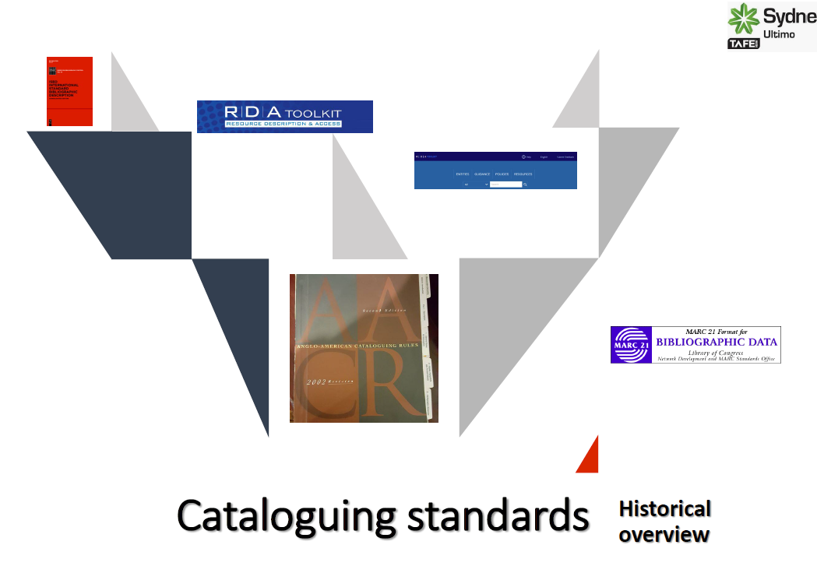
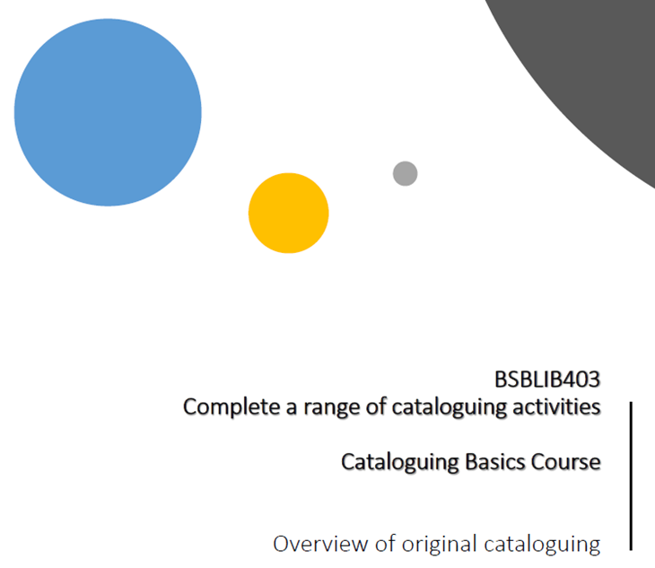
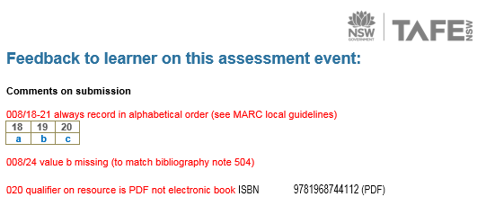
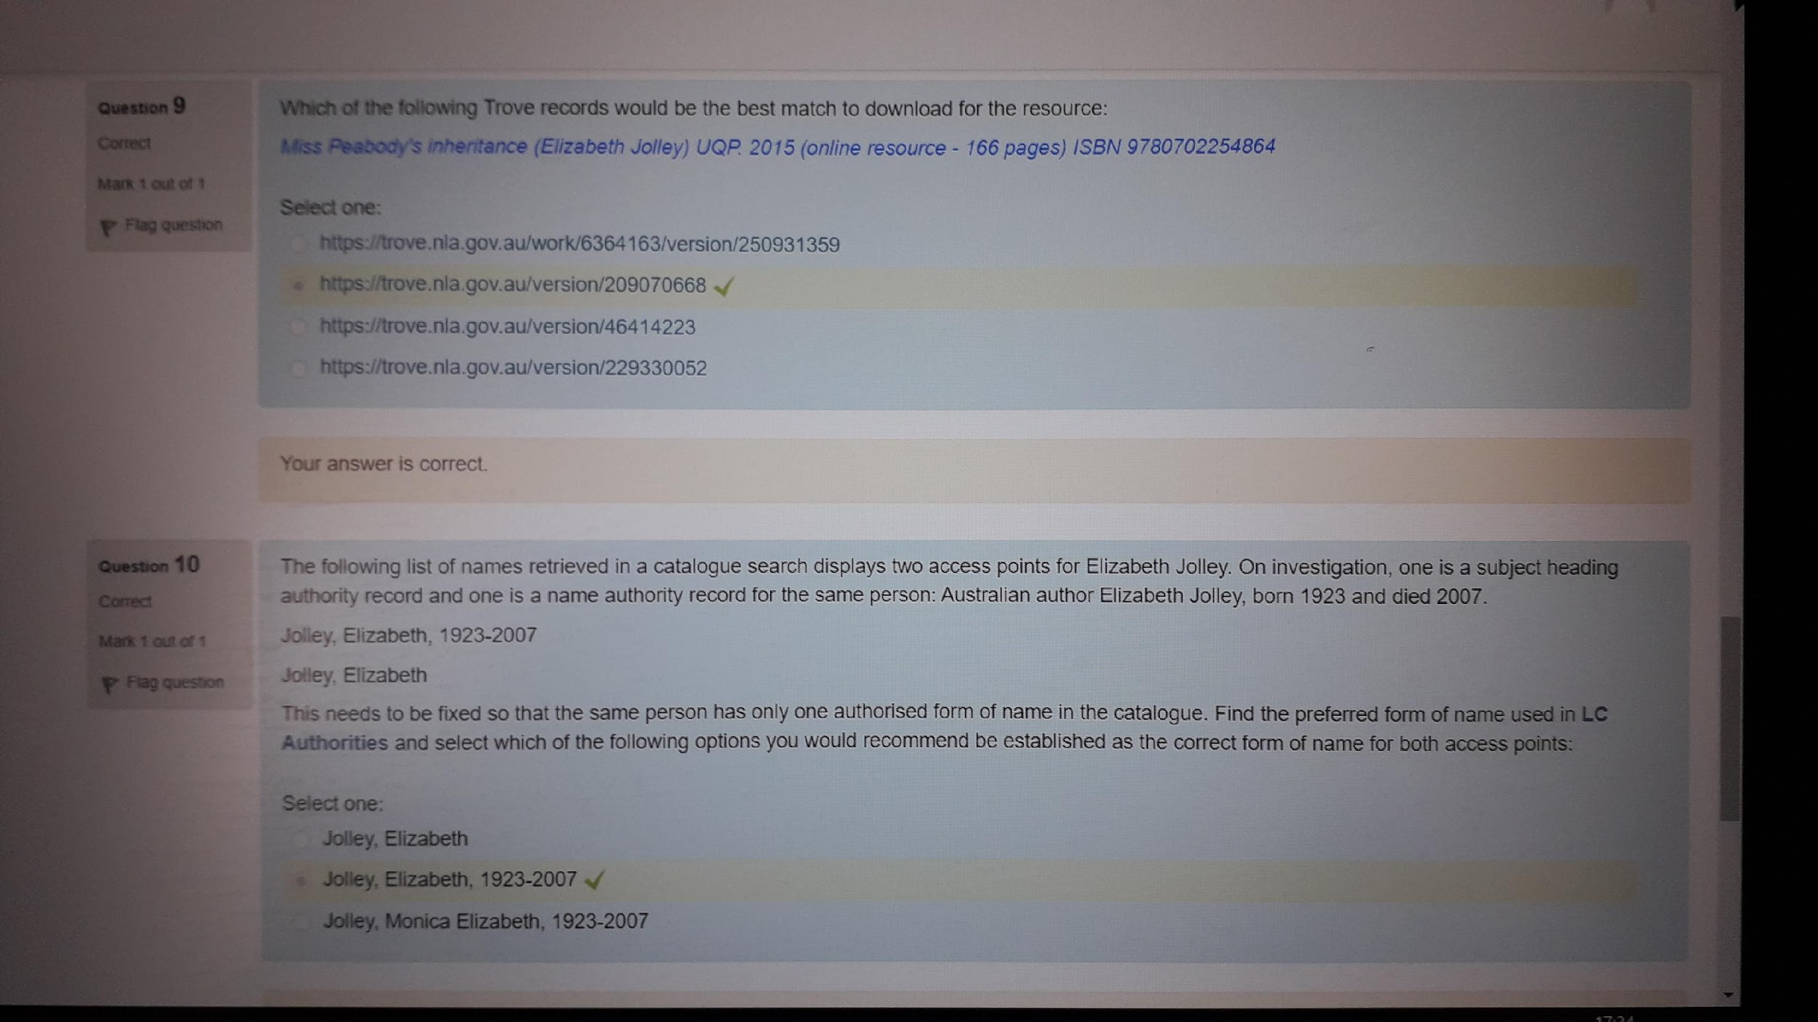
Методология курса

Slide 14
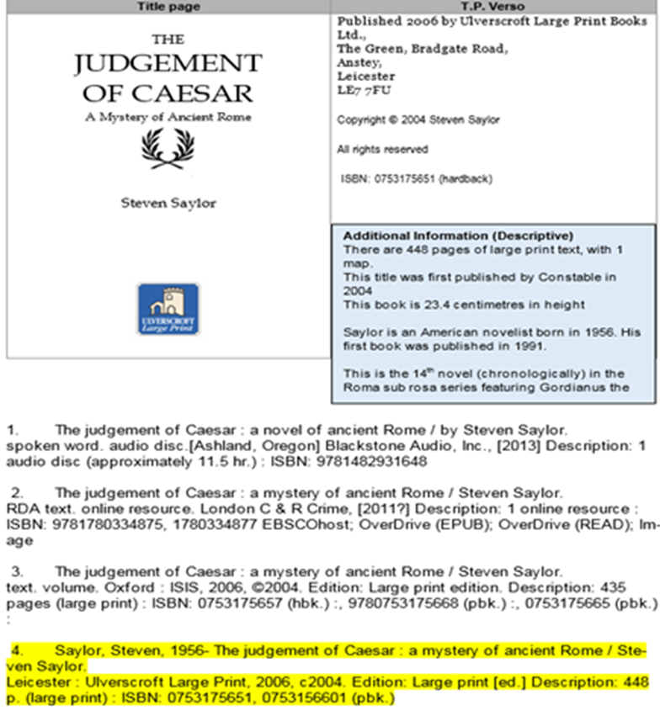
Предоставьте аргументы на 4-ый правильный ответ:

Slide 15
4. Использование международных стандартов в практике деятельности библиотек Казахстана и за рубежом
ГОСТ 7.0.100-2018 «Библиографическая запись. Библиографическое описание. Общие требования и правила составления» / ББК, УДК
AACR2 / LCC – использует библиотека Назарбаев университета
ISBD, FRBR
AACR2
RDA

Slide 16

Текущие стандарты каталогизации и инструменты для описания и доступа к ресурсам
  Международные стандарты, используемые для обеспечения согласованности и совместимости
  • ISBD (1981-) руководство по стилю (правила ввода данных), международный стандарт библиографического описания, разработанный ИФЛА
  • AACR2 (1978) (англо-американские правила каталогизации) http://www.aacr2.org/
  • RDA (2013-) предназначена для каталогизации всех ресурсов (стандарт содержания данных)

Slide 17
● Определить основные отличия между AACR2 и RDA для тех каталогизаторов, которые знают первое и должны привыкнуть ко второму.
● Предложить подход к пониманию организации и текста RDA, чтобы разработать мысленную карту того, как каталогизация выполняется с использованием RDA.
● Связать теорию и правила с реальной практикой, чтобы каталогизаторы могли уверенно основывать свои повседневные решения на новых правилах RDA, чтобы при необходимости отвечать на свои вопросы. (Hart, Amy, 2014)
В зарубежных библиотеках планирование перехода на RDA обсуждается с точки зрения персонала и организации с последующим обзором основных вопросов и решений, у которого имеются три цели:

Slide 18
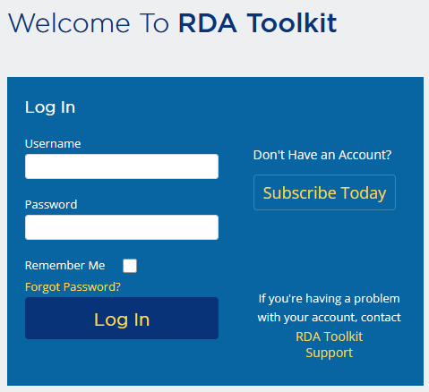
Локальная политика для новых записей:
Библиотеки получают выгрузку в каталоги из различных источников:
- Заимствованная каталогизация
- Создание оригинальных записей
Записи пакетной загрузки от поставщиков материалов (OverDrive и т.д.)
Заявления о политике включены в RDA Toolkit, поэтому в любой момент, есть LC-PCC PS, по которой можно будет отправить заявление.
Для тех, у кого нет подписок на Toolkit, заявления о политике LC-PCC доступны в «бесплатной» части веб-сайта Toolkit. Из URL-адреса доступа (http://access.rdatoolkit.org/) щелкните вкладку «Ресурсы» и выберите «Библиотека Конгресса - Программа для заявлений о политике совместной каталогизации» (LC-PCC PS). (Welsh, A., Batley, S.,2012)

Slide 19

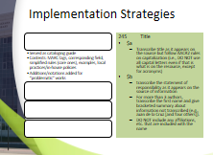
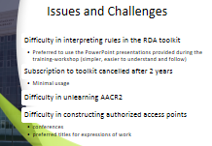
● Внесли изменения в стратегию развития библиотеки.
● Разработали шаблон различия между AACR2 и RDA, который служил руководством пользователя.
● Метод взаимного обучения и самообучения.
(Fresnido, A. M., 2021, June 29)
Переход на RDA: на примере одной из академических библиотек De La Salle University, Филиппины

Slide 20
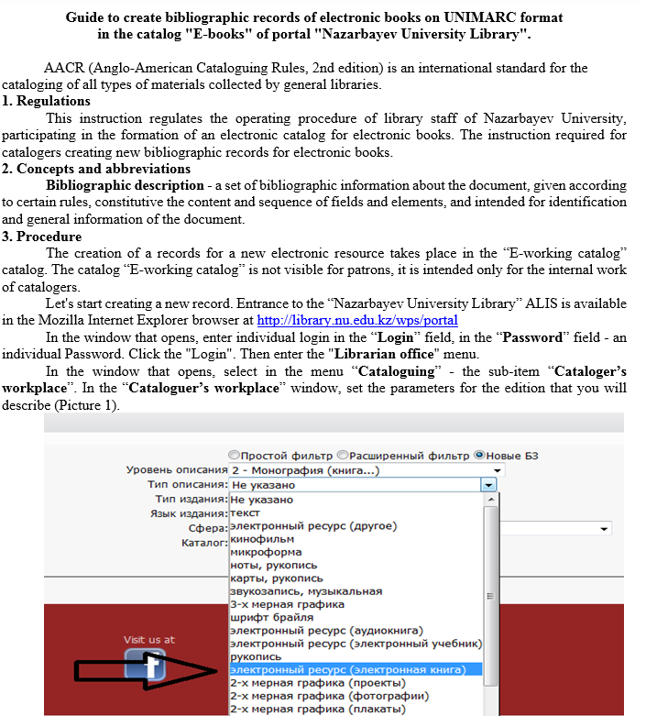
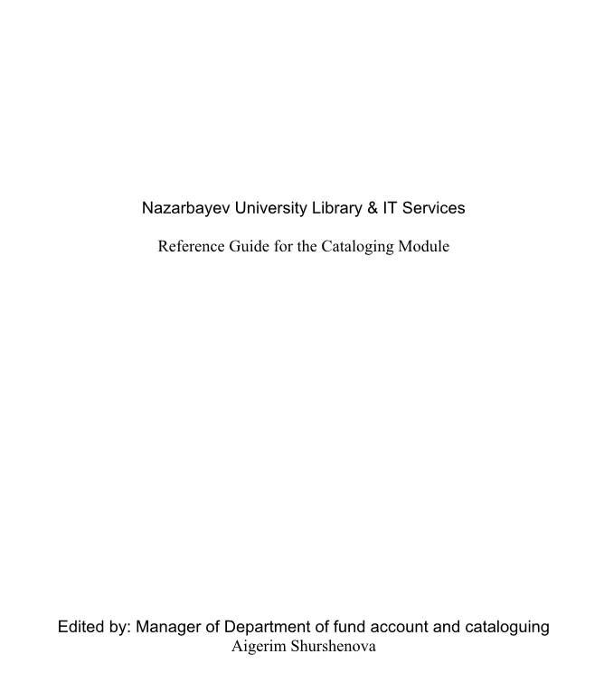
Офис учета и каталогизации фонда:

Slide 21
AACR2 | RDA | ГОСТ
Rev.ed | Revised edition | Издание исправленное, переизданное
4th ed. | Fourth edition | Четвертое издание, дополненное
xxiv, 367 p. | xxiv, 367 pages | xxiv, 367 страниц
1 videodisc (ca. 127 min) | 1 videodisc | 1 видеодиск
ill. | Illustration | иллюстрации
Includes bibliographical references (p. 254-256) | Includes bibliographical references (pages 254-256) | Библиография (страницы 254-256)
Not specified | Publisher not identified | Издательство неизвестно
Not specified | Place of publication not identified | Место издания неизвестно
Some col. | Some colour | Цветные иллюстрации
[16] p. of plates | 16 unnumbered pages of plates | 16 ненумерованных страниц фотографий

Slide 22
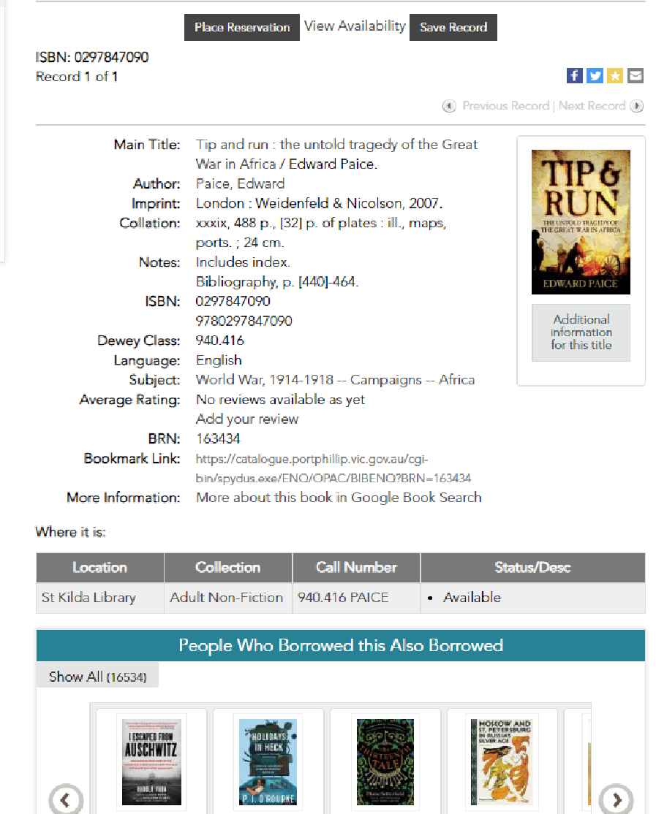
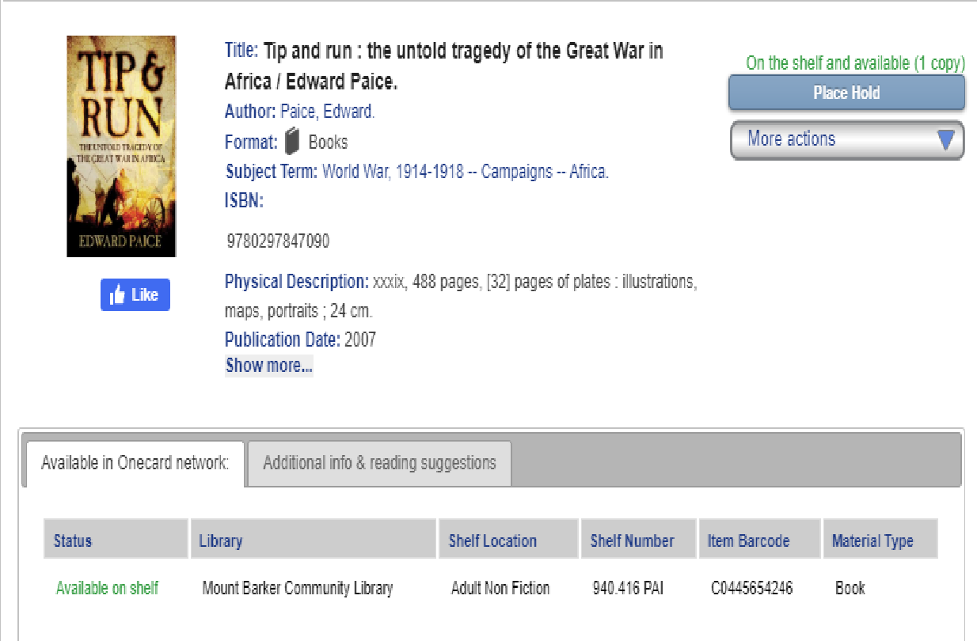


Slide 23
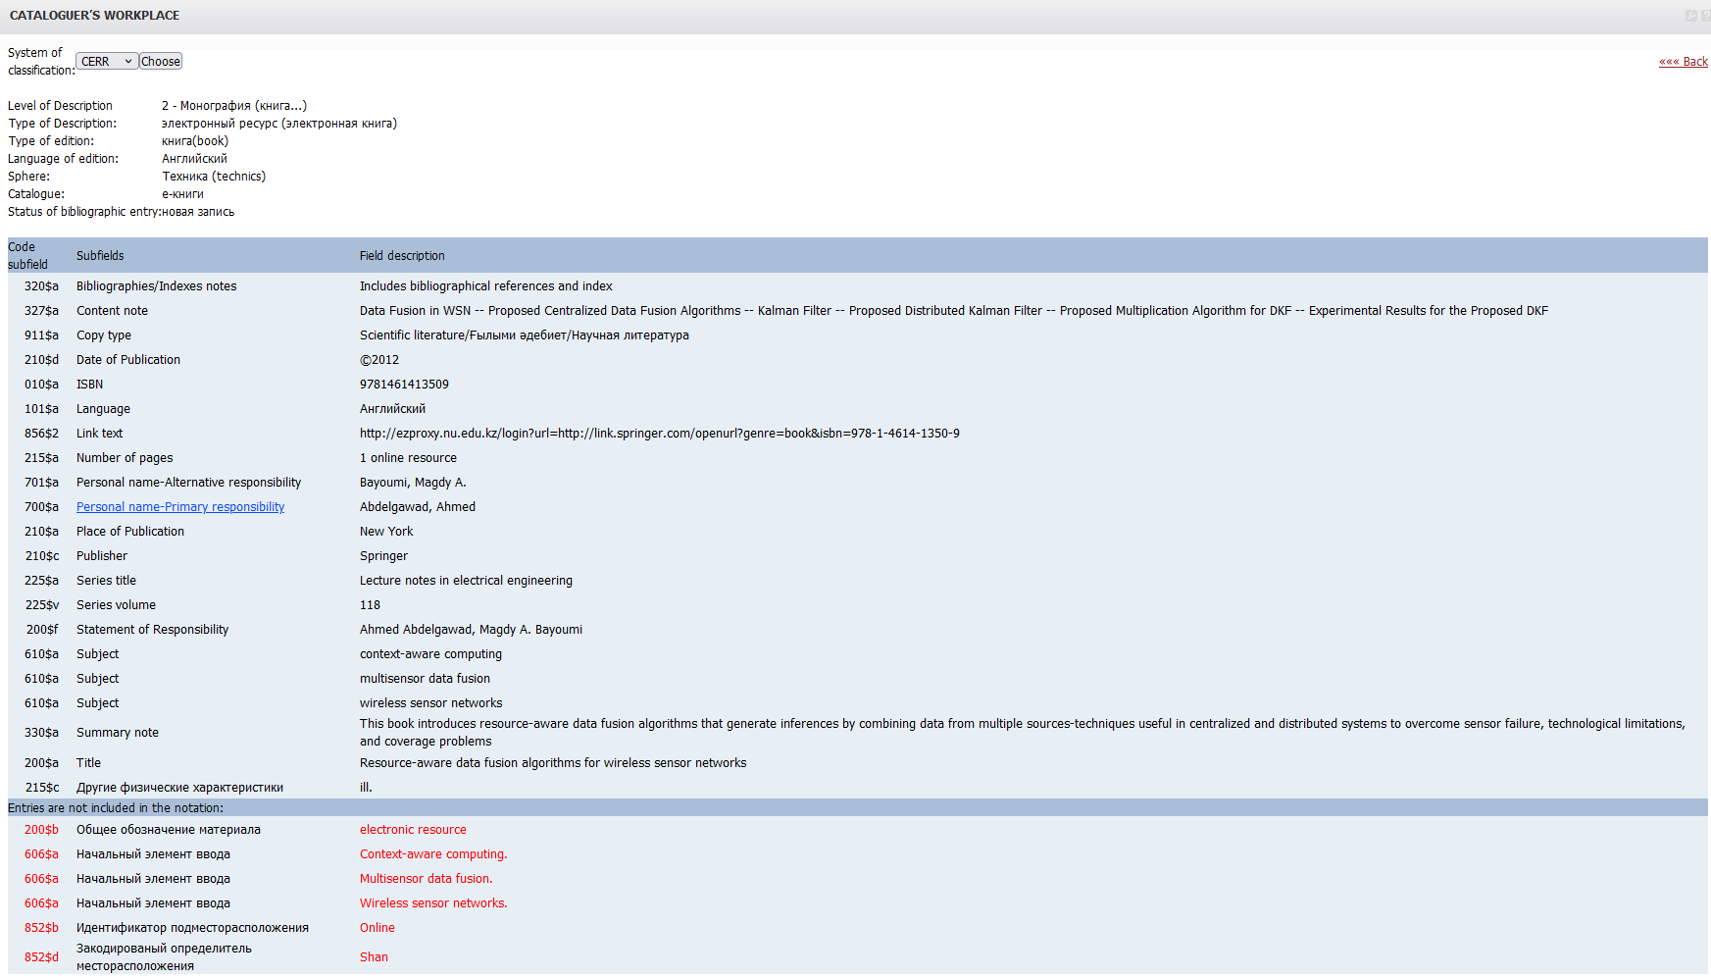

Slide 24
Авторитетный файл (тезаурусы) - список авторитетных форм заголовков, используемых в каталогах библиотеки или файл библиографических записей, поддерживаемый, чтобы гарантировать, что заголовки применяются последовательно по мере добавления новых элементов в коллекцию.
Отдельные авторитетные файлы обычно ведутся для имен, авторов/редакторов, названия серий и предметных рубрик. Все ссылки на данный заголовок также включается в файл. (Manabat April, 2020, May 14)

Slide 25
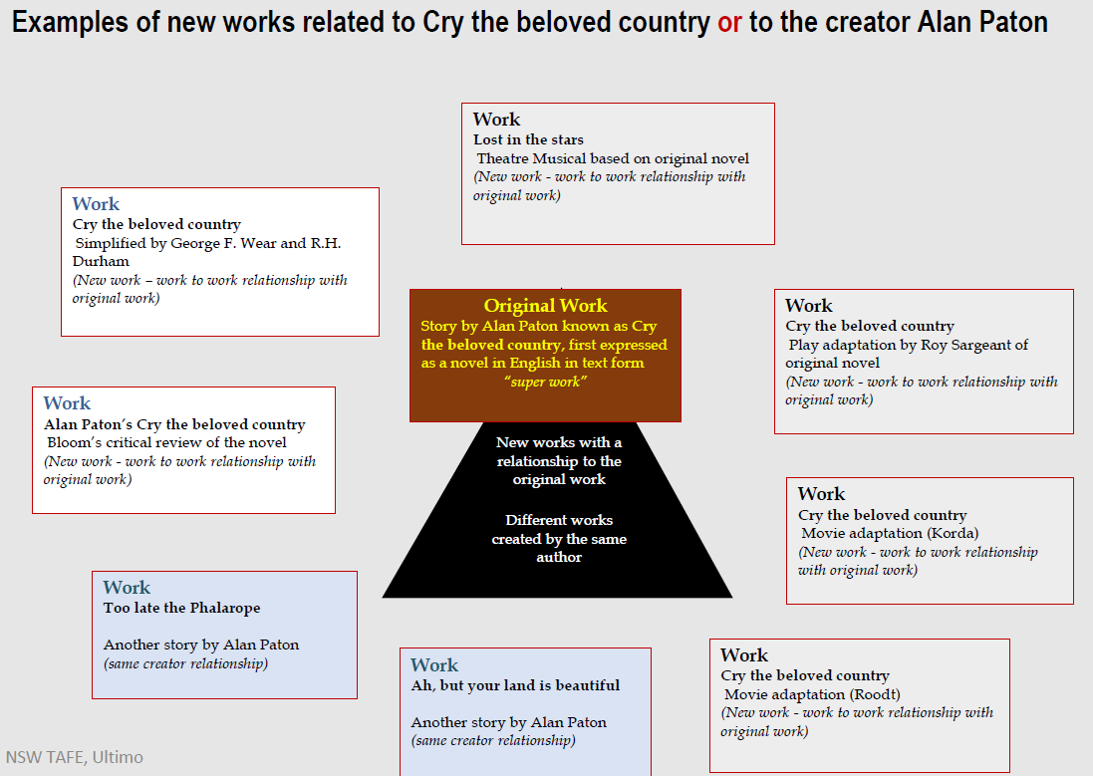
Пример: роман под названием «Плачь, любимая страна». С момента первоначальной публикации эта работа многократно переиздавалась и адаптировалась.
• Роман опубликован впервые в печати в 1948 году.
• Один и тот же роман (без изменений) переиздавался много раз
• разные издатели печати
• новые форматы
• электронная книга
• аудиокниги
• переведено на разные языки
• французкий язык
• Немецкий
Работы, подобные этому примеру, которые были переизданы, повторно выражены и адаптированы в новые работы, нуждаются в способах записи каталога, чтобы связать их и показать, как они соотносятся друг с другом.

Slide 26
За годы до декабря 2019 года были изучено создание модуля авторитетных файлов, включая связь с ИТ-отделом
10 фев 2020 - мини-тренинг с каталогизаторами по созданию авторитетных файлов, после которого каталогизаторы начали создавать авторитетные файлы имен для печатных книг и электронных книг.
26 ноября 2021 г. - 3894 авторитетных записей имен

Slide 27
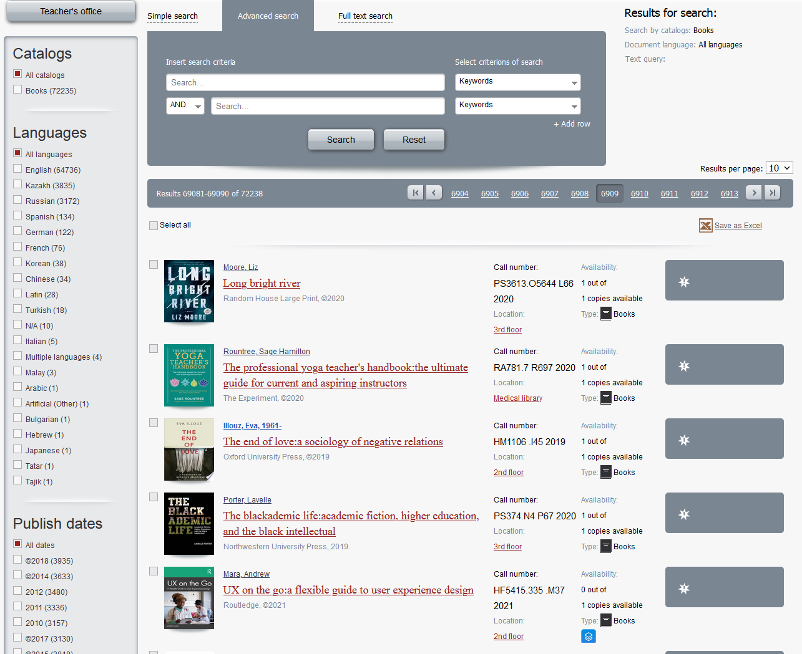
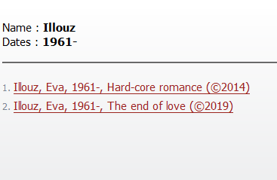

Slide 28
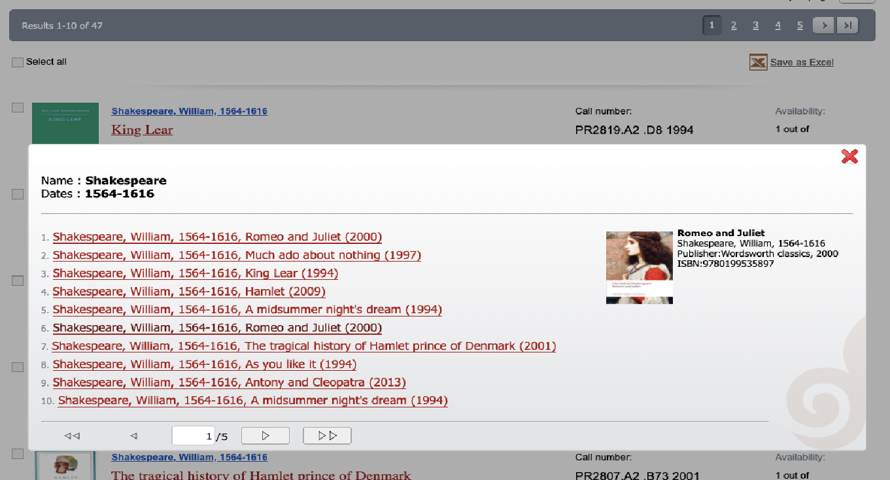

Slide 29
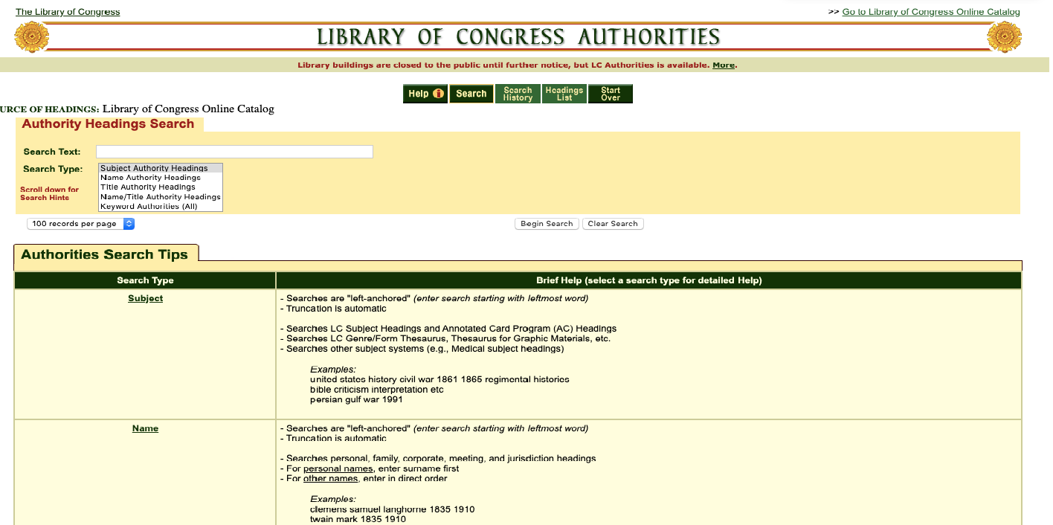
https://authorities.loc.gov/cgi-bin/Pwebrecon.cgi?DB=local&PAGE=First

Slide 30
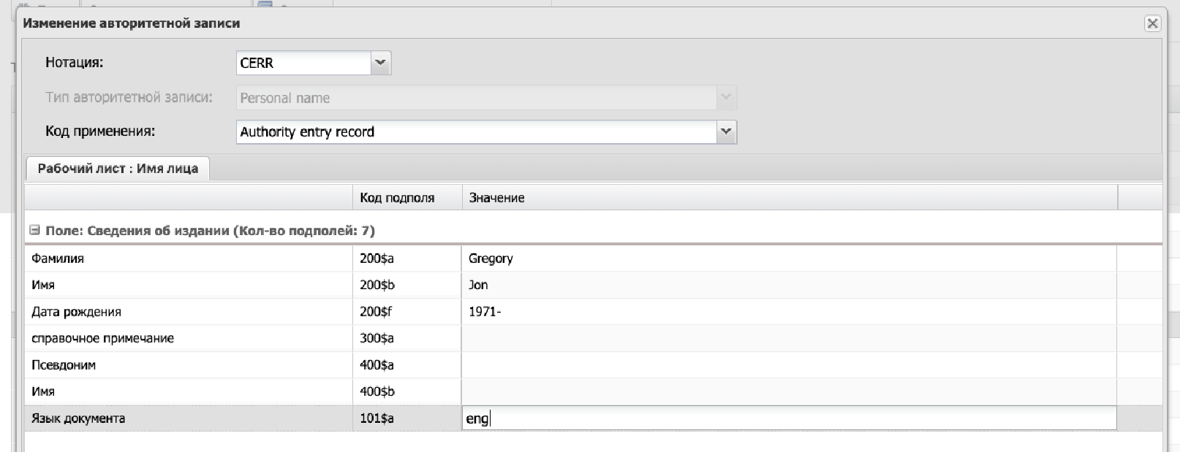
Модуль «Авторитетные записи»

Slide 31
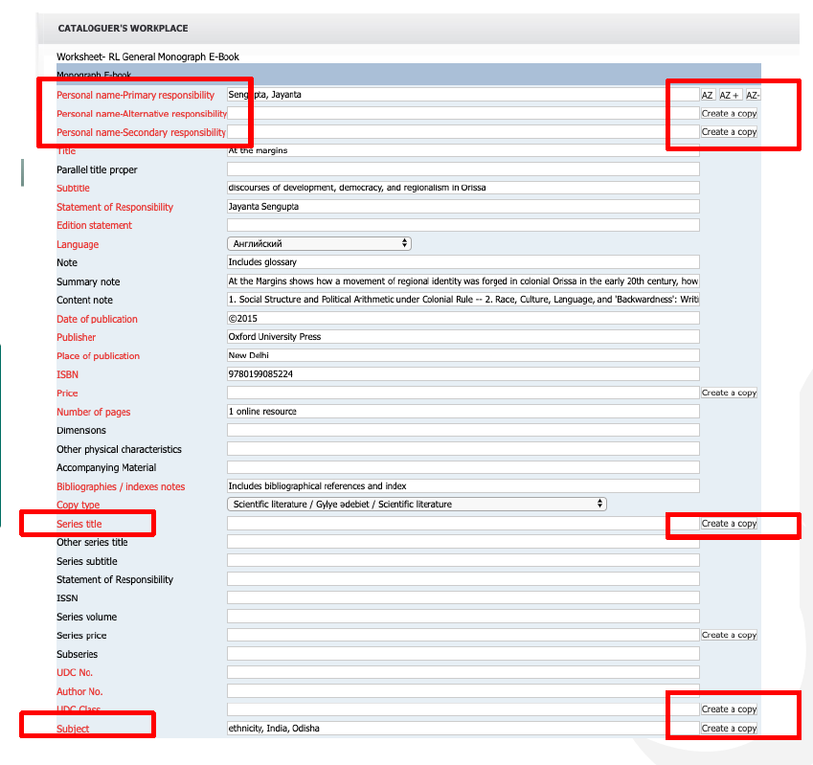
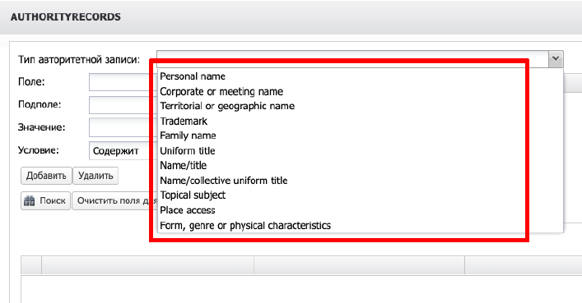
Ограничения по АБИС интегрированная библиотечная система (ILS)

Slide 32
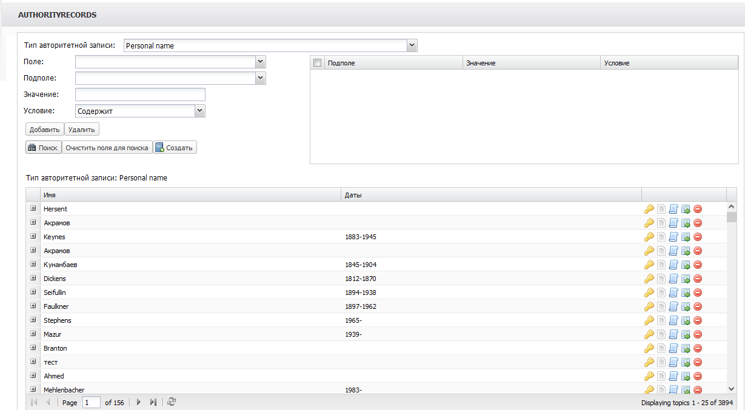

Slide 33
● Совместный проект по развитию авторитетных файлов для Казахстанских авторов.
● Совместная программа по обучению библиотек тенденциям каталогизации в Казахстане.
● Создание единого руководства по каталогизации для стран СНГ. (Manabat, A. 2021)
● Переход на современные правила описания информационных ресурсов.
● Разработка регламентирующих документов
РЕКОМЕНДАЦИИ

Slide 34
Kalita, Rajib. (2019). Technical Processing of University Library: A Theoretical Study. Library Philosophy and Practice. 2019. https://www.researchgate.net/publication/333103956_Technical_Processing_of_University_Library_A_Theoretical_Study
Fresnido, Ana Maria B.; Gonda, Jojie A.; Barsaga, (2021, June 29). Resource description and organization: the case of an academic library in the Philippines [slides]. Nazarbayev University Repository. https://nur.nu.edu.kz/handle/123456789/5487
Hart, Amy. (2014) RDA made simple: a practical guide to the new cataloging rules
Manabat, A. (2021, October 7-8). Documenting the cataloging practices and policies among selected libraries in Kazakhstan. Nazarbayev University Repository. http://nur.nu.edu.kz/handle/123456789/5864
Manabat, April (2020, May 14). A brief rundown on the concept of authorities in library cataloguing [slides]. Nazarbayev University Repository. http://nur.nu.edu.kz/handle/123456789/5286
Welsh, Anne and Batley, Sue (2012) Practical cataloguing: AACR2, RDA and MARC 21
Hider, P. (2014). Contemporary Cataloging Policy and Practice in Australian Libraries. Australian Academic & Research Libraries, 45(3), 193–204. https://doi.org/10.1080/00048623.2014.920568
ИСПОЛЬЗОВАННАЯ ЛИТЕРАТУРА

Slide 35
С П А С И Б О З А В Н И М А Н И Е!
Мейрамгуль Косылбаева
Менеджер,
Библиотека
Назарбаев университета mkossylbayeva@nu.edu.kz
Гульжан Байдюсенова эксперт-менеджер,
Библиотека
Назарбаев университета gulzhan.baidyussenova@nu.edu.kz
Управление процессами каталогизации и использование международных стандартов

